Slide 1
Generative Adversarial Nets
汇报人：周志健
2021年7月15日

Slide 2
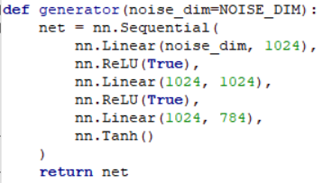
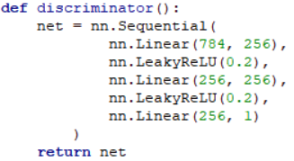
GAN
G（generative model）
一个生成图片的网络；
接收一个随机的噪声z，通过这个噪声生成图片，记做G(z)。
D（ discriminative model）
一个判别网络，判别一张图片是不是“真实的”;
输入参数是x，x代表一张图片，输出D(x)代表x为真实图片的概率;
D(x) = 1，代表100%是真实的图片。
Notes:
在训练过程中，生成网络G的目标就是尽量生成真实的图片去欺骗判别网络D。而D的目标就是尽量把G生成的图片和真实的图片分别开来。这样，G和D构成了一个动态的“博弈对抗过程”。

Slide 3



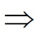


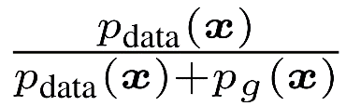

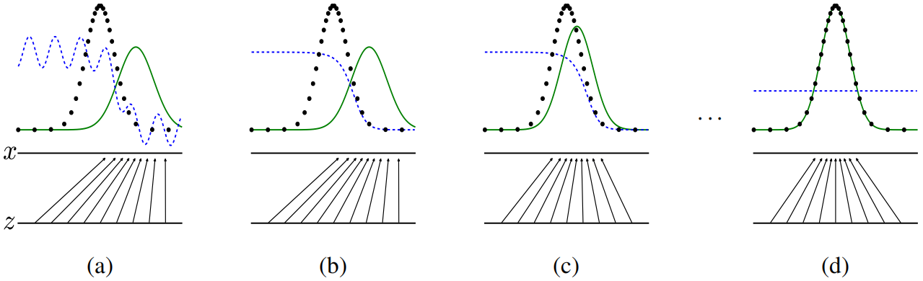
Objective function
data generating distribution
a prior on input noise variable
represent a mapping to data space
define discriminative model
blue, dashed line — discriminative distribution
black,dotted line — data generating distribution
green, solid line — generative distribution
Notes:
首先定义数据的真实分布记为pdata（x），这个值一般是未知的。
定义噪声的先验分布，这个分布在训练过程中不改变。再定义生成模型G，把噪声Z映射到数据空间X中，参数是theta g。在此基础上，可以理解为我们把先验pz（z）这个分布映射到数据空间中，记为pg（x），模型训练目标就是调整theta g 使pg（x）=pdata（x）。 然后定义判别模型D，参数是theta d。有理论可以证明，最优判别模型D满足这个分数形式
向上的箭头表示生成模型G的映射。(a)考虑一个接近收敛的情况 :pg类似于pdata, D是一个部分准确的分类器。(b)在算法的内循环中训练D区分样本和数据，收敛到D (x) = pdata(x) pdata(x)+pg(x)。(c) 生成模型G更新后的情况，发现D的梯度引导映射流向更有可能被归类为数据的区域。(d)经过几个步骤的训练，如果G和d有足够的能力，他们会到达一个点，因为pg = pdata，他们都不能提高。鉴别器无法区分这两个分布，即D(x) = 1/2。

Slide 4
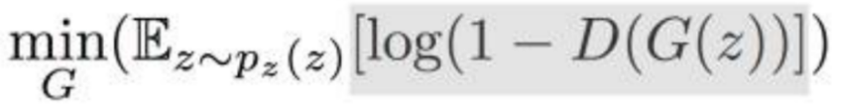
Objective function
data generating distribution
a prior on input noise variable
represent a mapping to data space
define discriminative model
Notes:
首先固定G训练D ：
1）训练D的目的是希望这个式子的值越大越好。真实数据希望被D分成1，生成数据希望被分成0。
第一项，如果有一个真实数据被分错，那么log(D(x))<<0,期望会变成负无穷大。
第二项，如果被分错成1的话，第二项也会是负无穷大。
很多被分错的话，就会出现很多负无穷，那样可以优化的空间还有很多。可以修正参数，使V的数值增大。
2）训练G ，它是希望V的值越小越好，让D分不开真假数据。
因为目标函数的第一项不包含G，是常数，所以可以直接忽略 不受影响。
第二个式子和第一个式子等价。在训练的时候，第二个式子训练效果比较好 常用第二个式子的形式。

Slide 5
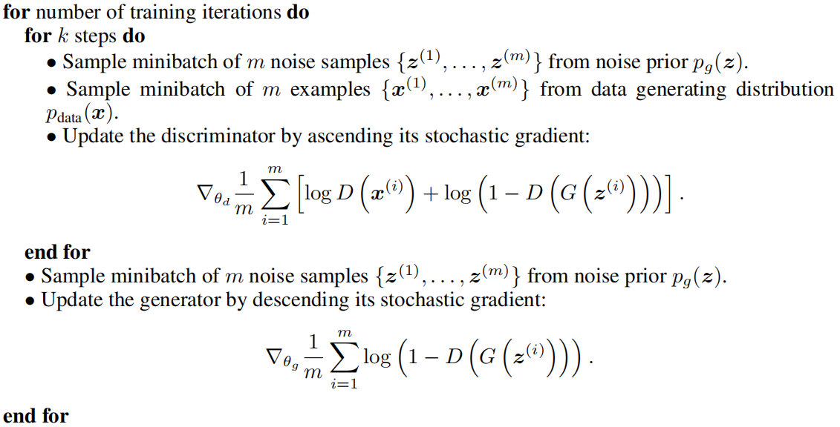
GAN
Notes:
首先优化模型D k次，D是希望V(G, D)越大越好，所以是加上梯度(ascending)。第二步优化G时，只优化一次，V(G, D)越小越好，所以是减去梯度(descending)。整个训练过程交替进行。
优化的基本思想是，只要G的变化足够慢，D就可以保持在最优解附近，所以G一个循环只优化一次而D优化K次。

Slide 6
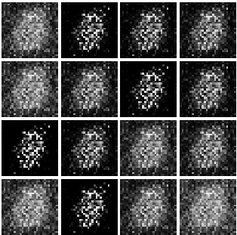
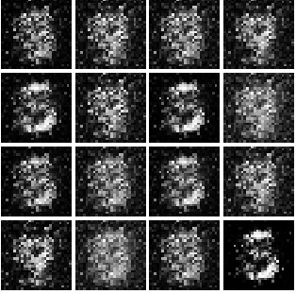
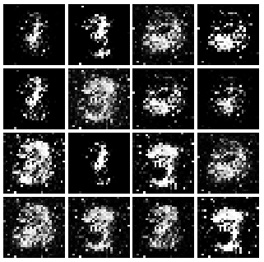
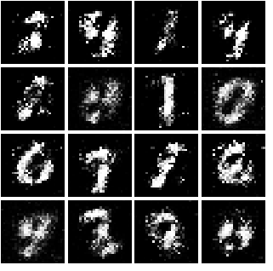
实验
500张
1000张
1500张
3000张

Slide 7
THANKS！

